Slide 1
Řešení technologie obchodního provozu II.
Cílem přednášky je: pochopení podstaty obchodního provozu a jeho dalších prvků, jako je dispoziční řešení, manipulační prostředky a pohyb zboží na prodejní ploše, včetně forem prodeje
.
Halina Starzyczná
Garant předmětu

Slide 2
Řešení technologie obchodního provozu II.
Mechanizační prostředky
a zařízení
Plochy a dispoziční řešení
Pohyb zboží v maloobchodní jednotce
Formy prodeje
.
Struktura přednášky

Slide 3
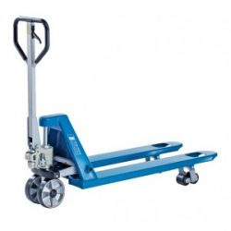
Mechanizační prostředky a zařízení (pro manipulaci, dopravu, skladování a prodej)
V obchodě existuje velké množství prostředků
a zařízení:
Obecné požadavky na jejich konstrukci:
optimální kapacita a nosnost, flexibilita, výkonnost, provozní spolehlivost, ekonomická efektivnost, vyhovění povaze zboží, vyhovění fyziologickým aspektům-ergonomie.

Slide 4
Plochy a dispoziční řešení maloobchodní jednotky
Řešení ploch musí respektovat:
● provozní hledisko: sortiment a obchodně provozní operace
● marketingové hledisko: nákupní atmosféra a merchandising
● ekonomické hledisko: využití prodejní plochy, nákladové řešení.
Dispoziční řešení: racionální prostorové uspořádání hmotných prostředků obchodní činnosti.
Analýza dispozičního řešení vyhodnocuje:
● strukturu ploch
● potřebnou velikost ploch
(dle velikosti zásob a dosahovaného obratu)
● návaznost ploch
● využití ploch.
Výkon na m² prodejní plochy
Volba dispozičního řešení je ovlivněna:
● typem jednotky (supermarket, hypermarket…)
● velikostí prodejního prostoru
● obchodním sortimentem
● využívanými formami prodeje (samoobsluha…)
● marketingovou strategií jednotky
● typizovaným řešením celého řetězce.

Slide 5
Plochy a dispoziční řešení (design)
Struktura ploch:
1. Hlavní plochy (prodejní místnosti)
2. Pomocné plochy
● s přímým vztahem ke zboží (sklady)
● s nepřímým vztahem ke zboží (sociální zařízení)
● komunikace (horizontální a vertikální)
Prvním krokem pro tvorbu dispozičního řešení jsou funkční zóny – konkrétní části prostoru plní určitou funkci a zajišťují provoz.

Slide 6
Funkční zóny (samoobsluha + obslužné úseky)
a | c | d | e | f
b
Blíže projekt maloobchodní jednotky
a: Zóna pro vstup zákazníků
b: Check-out zóna ( výstup - mimo prostor uzavřený pokladní zónou)
c: Zóna pokladní
d: Zóna před pokladnami (pro fronty zákazníků)
e: Zóna pro vystavení zboží
f: Zóna obslužných úseků.
Provozní zařízení prodejny:
● vchody a východy
● vyústění skladů na prodejní plochu
● pokladny, balící pulty, výdej zboží
● výstavní zařízení
● obslužné úseky
● stanoviště vozíků a další.

Slide 7
Typy designu prodejny – dispoziční řešení
prodejní plochy (blíže také předmět marketing)
Velký vliv na dispoziční řešení má forma prodeje!!! (pultová, samoobslužná…viz dále)
Závodní dráha/smyčka (Racetrack/loop), malá uzavřená samoobsluha (SO) s jednosměrným pohybem zákazníků
Mřížka (Grid design), větší uzavřená samoobsluha
Otevřený design (Open design), otevřená samoobsluha + pultové úseky (např. prodej oděvů), volný výběr (elektronika)
Pultový prodej (Counter store) – pro různý sortiment, menší formáty
Sektorový design (Sector design), koncentrované skupiny zboží a služby

Slide 8
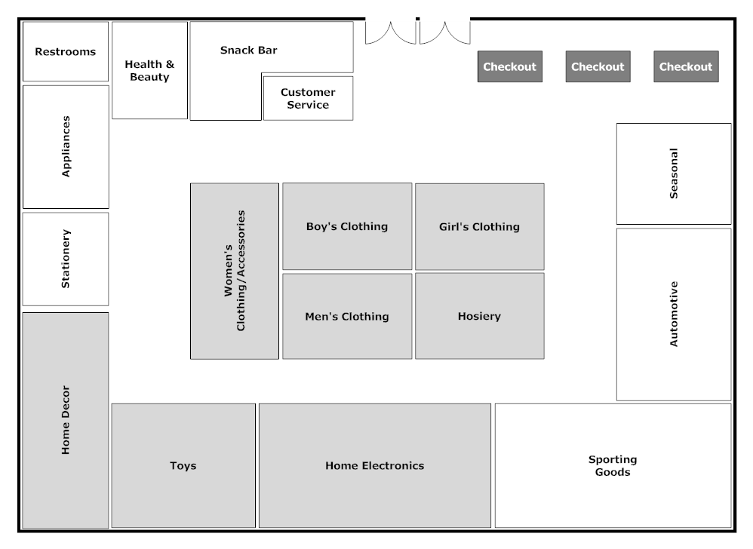
Závodní dráha, smyčka – malá uzavřená samoobsluha
Notes:
People are weird and irrational, and there’s much we don’t understand. Like why do shoppers moving in a counterclockwise direction spend on average $2.00 more at the supermarket?
https://conversionxl.com/blog/pricing-experiments-you-might-not-know-but-can-learn-from/

Slide 9
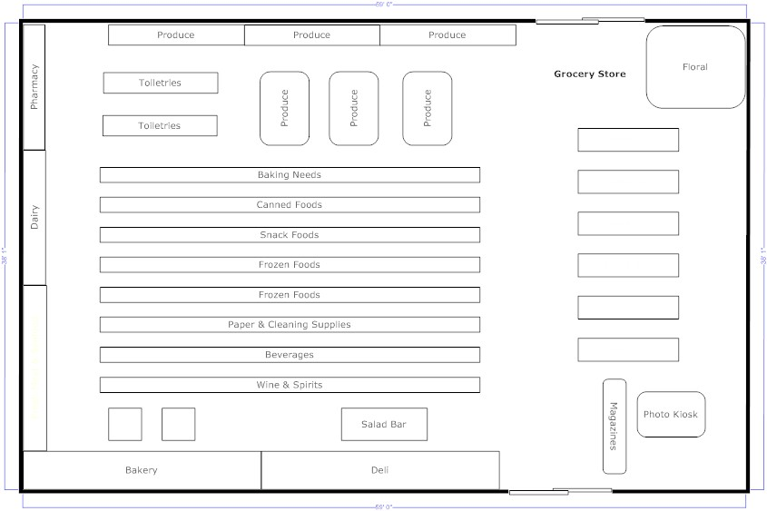
Mřížka – větší uzavřená SO

Slide 10
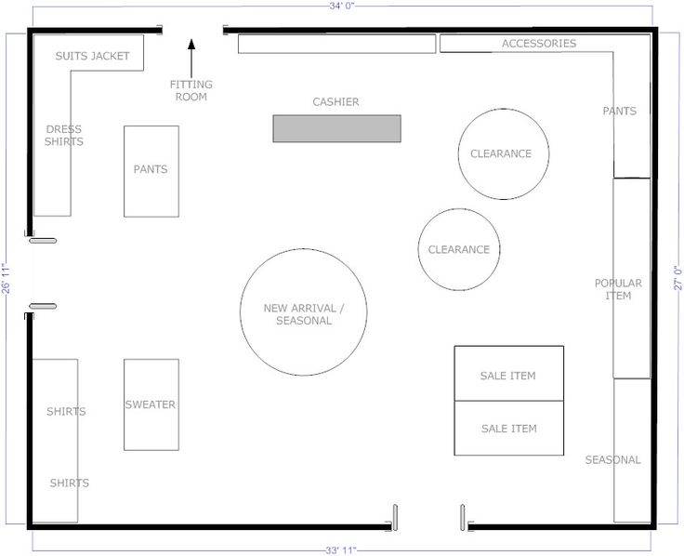
Otevřený design – otevřená SO

Slide 11
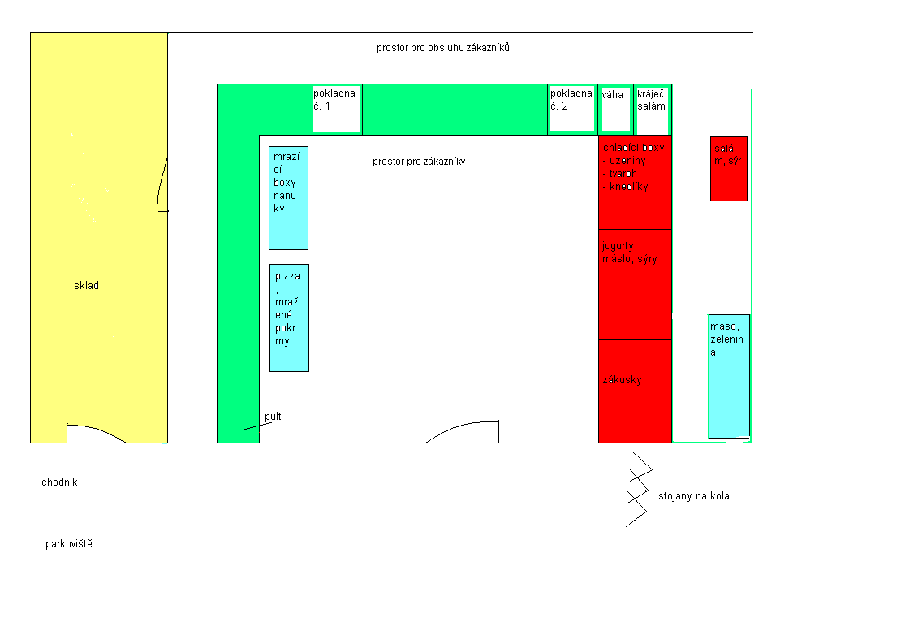
Dispoziční řešení – malá pultová prodejna

Slide 12
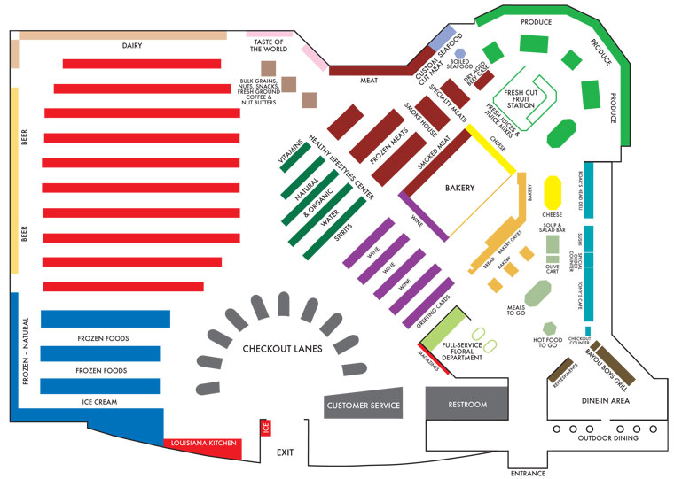
Sektorový design – skupiny zboží

Slide 13
Dispoziční řešení a optimální pohyb zboží (zákazníků)
Ohniska napětí pohybu zboží u všech operací, záleží na:
pracnost
příjmu
velikost MOJ, sortiment, dodavatelé
hmotné a personální zajištění
charakter přepravy a balení zboží
skladování
určení cesty zboží
dodržování zásad uložení
načasování, volba místa
využití kapacity zařízení a plochy
celé manipulační jednotky
doplňování
prodej
forma prodeje, organizace práce
odbavování u pokladen.

Slide 14
Elektronizace pohybu zboží
Při organizaci pohybu zboží se využívají různé technologie, internet a automatizované zpracování dat umožněné různými typy kódů na zboží.
Čárový kód EAN, GS1 kódy, QR kódy, RFID kódy
Speciální kódy se uplatňují při všech obchodně provozních operacích - příjmu zboží, přejímce, skladování, prodeji, řízení zásob. Využívají se při marketingových aktivitách – analýzách prodeje, tvorbě tepelných map apod.

Slide 15
Nakupujte se skenerem v ruce – úspora času pokladních i zákazníků - případová studie
Při vstupu do prodejny si půjčíte přenosný skener a sami si průběžně počítáte výslednou cenu, na konci už jenom zaplatíte.
Při využití služby Scan&Go si načítáte čárové kódy už v průběhu celého nákupu, máte tak hned přehled o ceně konkrétního zboží i o průběžném součtu. U speciální pokladny pak už jenom zaplatíte, nemusíte tedy nákup vykládat na pás ani čekat na načítání jednotlivých položek nebo se stresovat tím, že hned za pokladnou chcete nákup rychle uklidit. Oproti samoobslužným pokladnám se proto hodí i pro větší nákupy.
Mobilní aplikace umožňuje zahájení nákupu už z domu
(Globus). https://retailnews.cz/aktualne/muj-globus-chytra-aplikace-sdili-nakupni-seznam-poradi-i-usetri-cas/
https://zpravy.aktualne.cz/finance/nakupovani/nakupujte-se-skenerem-v-ruce-vyzkouseli-jsme-novinku-ktera-o/r~d3403ce84daf11e6bff10025900fea04/?redirected=1547821463

Slide 16
Základní fáze prodeje
zjištění přání, informace o sortimentu, motivace,
nabídka optická (vystavené zboží, fota, katalogy) a
pomocí prodejního rozhovoru.
1. Nabídka zboží
individuálně nebo za pomocí prodavače, seznámení
se zbožím a s jeho užitnými vlastnostmi.
2. Výběr zboží
prostřednictvím prodavače nebo pokladní, hotovostně či
bezhotovostně, na úvěr nebo platební kartou, na
dobírku…
3. Placení zboží
4. Výdej zboží
v prodejně nebo v bytě zákazníka, ve skladu, na poště…

Slide 17
Musí být u našeho nákupu vždy prodavač?
3 hlavní skupiny forem prodeje:
- Prodej s převážnou obsluhou prodavače (pultový prodej, volný výběr)
- Prodej, při kterém se zákazník obsluhuje převážně sám (samoobsluha)
- Prodej na objednávku (zásilkový obchod)

Slide 18
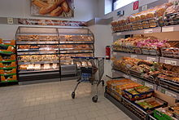
Kritéria volby formy prodeje
1. Charakter sortimentu | Frekvence nákupu
 | Charakter spotřeby
 | Cena zboží
2.Technické řešení prodejní jednotky | Velikost prodejny
 | Členění ploch
 | Možnost mechanizace
3. Personální zajištění prodeje | Zdroje pracovních sil
 | Kvalifikace
 | Nákladová náročnost

Slide 19
Jak postupovat při studiu forem prodeje?
Osvojte si znalosti týkající se:
- způsobu provádění nabídky
- náročnosti na personál
- náročnosti na sortiment, spotřebitelské balení
- specifických odlišností jednotlivých forem prodeje (podmínky vzniku a existence, technologie…).

Slide 20
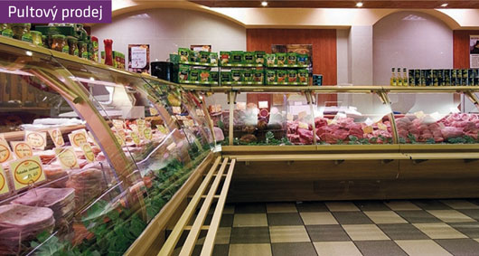
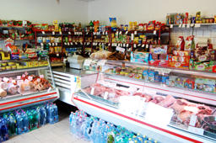
Pultový prodej (osobní prodej)
nejstarší forma prodeje v maloobchodě
prodejní rozhovor mezi prodavačem a zákazníkem (zvýšené nároky na dovednosti prodavače).
Charakter sortimentu:
- nejčastěji specializovaný obchod s potravinářským i nepotravinářským sortimentem, prodej v obchodních domech, smíšené zboží, prodej dražšího sortimentu nebo značkového zboží.
Personální zajištění:
- závisí na charakteru sortimentu, funkcích a technické náročnosti.

Slide 21
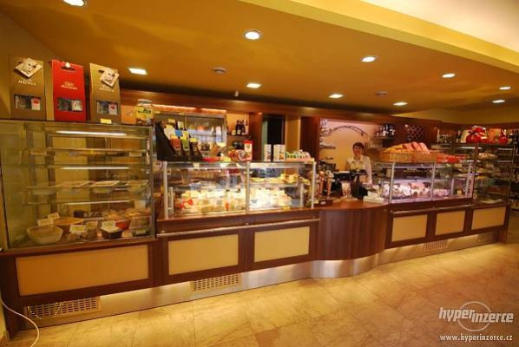
Pultový prodej
Technické řešení:
zákazník je oddělen od zboží
pro pohyb zákazníka je zpravidla doporučeno vymezit 55 % prodejní plochy,
pro pracoviště prodavače 45 % - pozornost je věnována rozměrům pultů, regálů, šíři uliček atd.
zvýšené nároky na organizaci práce – soulad frekvence zákazníků s potřebnými obchodními operacemi.

Slide 22
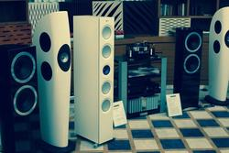
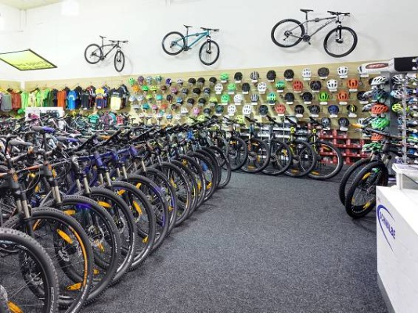
Volný výběr (VV) a prodej dle vzorků
Volný výběr
přechod mezi pultovým prodejem a SO
optická nabídka (v regálech …)
prodejní rozhovor zpravidla až ve druhé fázi až v momentu potřeby a přání zákazníka
poskytované informace - vysvětlení funkce výrobku, ochrany užitné hodnoty, velikosti, množství atd.
praxe: využití VV např. u prodeje elektronického zboží, bílé techniky, sportovních potřeb apod.
Prodej podle vzorků vystavených v místnosti
prodejna obvykle nemá zásoby zboží
zákazníkovo zboží je mu dovezeno nebo přímo vydáno ze skladu.

Slide 23
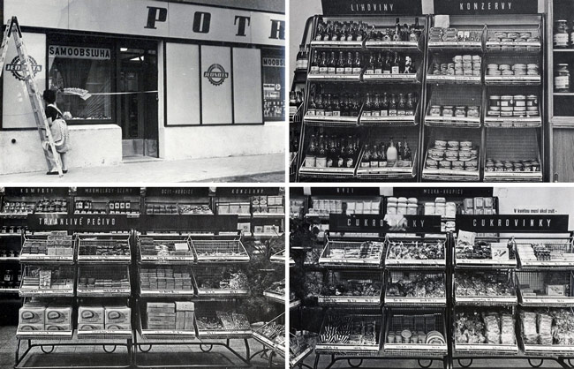
Samoobsluha (SO)
- vznik ve 20. stol. v USA, rok 1912
v Evropě první SO v Německu v roce 1938, další ve Švédsku o rok později
v Československu první SO v roce 1955, kdy proběhl vlastní rozvoj samoobslužné formy prodeje ve světě
Důvody:
nárůst počtu druhů zboží (vývojové změny), růst technické úrovně i balení
pultový prodej měl určitou mez fyzického výkonu a zejména u zboží denní a časté poptávky neposkytoval možnost dalšího rozvoje
sílící konkurence mezi obchodními firmami - tlak na úsporu nákladů na jednotku prodeje - šance pro SO.
První SO v Československu
v roce 1955
Zdroj: http://padesatky.info/19571958/83-co-si-kdo-zada

Slide 24
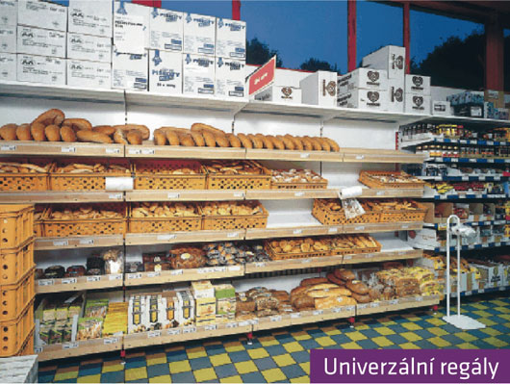
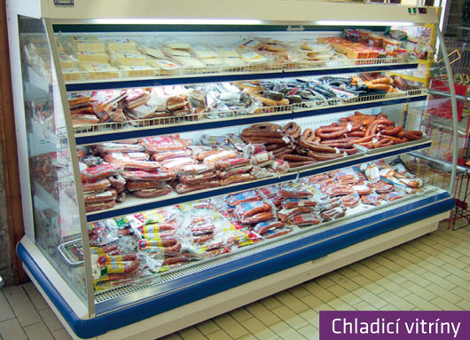
Samoobsluha
Charakter sortimentu:
Pro optimální fungování SO platí:
zboží musí vyhovovat jednoduchému prodeji, tzn., označené cenou, má odpovídající spotřebitelské balení…
zákazník má volný přístup ke zboží v prodejní místnosti a může si zboží prohlédnout v libovolném čase, (dnes má k dispozici i technologii - Scan&Go)
nabídka zboží by měla být zajištěna minimálně jednodenní zásobou, aby poskytovala dostatečný výběr.

Slide 25
Samoobsluha
Technologické a provozní požadavky na zřízení samoobsluhy:
optimální velikost prodejny, dispoziční řešení jednotky i výstavního zařízení
materiálně technické zajištění prodeje (manipulační prostředky, výstavní zařízení, nákupní vozíky či košíky apod., samoobslužné váhy)
- uplatňování zásady "centralizace zásob na prodejní ploše“
řešení cest zboží, zákazníků i prodejního personálu v čase i
prostoru, optimální optická nabídka (merchandising),
rozmístění zboží na ploše
ochrana zboží proti vnějším krádežím (věcná a elektronická ochrana)
soustředěné inkaso (pokladny na jednom místě).

Slide 26
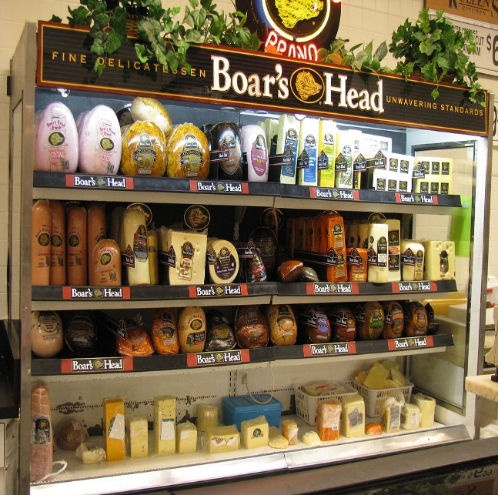
Merchandising (MCH)
optimální optická nabídka (merchandising), rozmístění zboží na
ploše – správné zboží, na správném místě, za správnou cenu, ve
správný čas.
MCH orientovaný na dodavatele - obchodník předá svému prověřenému dodavateli plný servis nad některými nebo všemi regály: dodavatel si hlídá, jak a které zboží se prodává, co naopak vázne.
ve vlastním zájmu pečlivě sleduje obrátkovost zboží, jeho doplňování a podle prodejních výsledků řeší celou regálovou plochu.
MCH orientovaný na zákazníka -
nachází nejčastější uplatnění u velkých prodejců, kteří vycházejí ze zkušenosti, že příliš mnoho hledání a bloudění mezi regály zákazníky od nákupů odrazuje.
základem je až triviální jednoduchost orientace, v drtivé většině podle ceny.

Slide 27
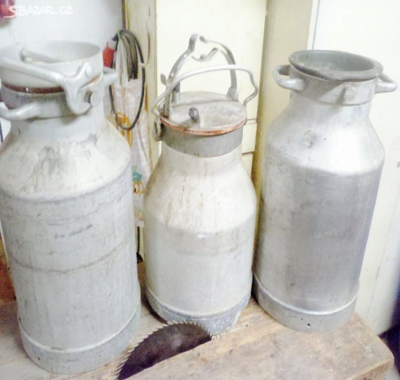
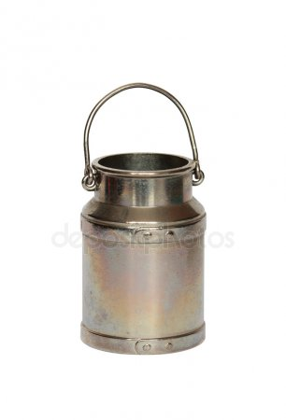
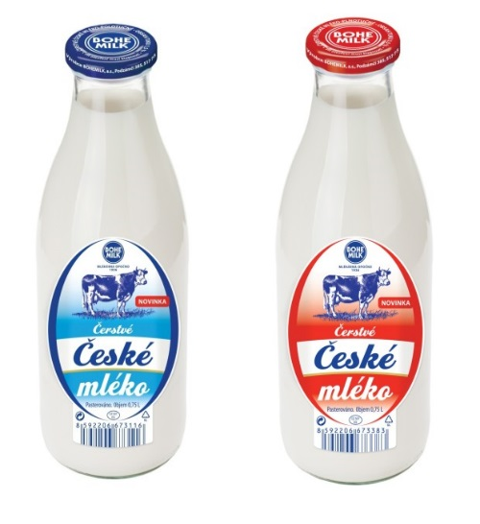
Vývoj spotřebitelského balení - praxe
Cesta mléka nalévaného do nádob a skleněných lahví
k nápojovému kartonu byla dlouhá.
Obal, který způsobil revoluci v balení tekutých potravin, slavil v roce 2012 60 let od uvedení na trh (švédská firma Tetra Pak)
https://www.google.com/search?q=ml%C3%A9k%C3%A1rensk%C3%A9+konve&tbm=isch&tbo=u&source=univ&sa=X&ved=2ahUKEwjFoajIh9ffAhWIsKQKHazmDscQsAR6BAgFEAE&biw=1301&bih=620#imgrc=dMkmls7n4IF9OM:
https://cz.depositphotos.com/stock-photos/konve-mléka.html?qview=1680121
https://odpady-online.cz/obal-ktery-zmenil-baleni-a-distribuci-mleka/
https://www.google.com/search?q=ml%C3%A9ko+za+prvn%C3%AD+republiky&tbm=isch&tbo=u&source=univ&sa=X&ved=2ahUKEwibuI-AhdffAhURDewKHX7zB44QsAR6BAgEEAE&biw=1301&bih=620#imgrc=yN5fklkp3iURQM:
https://www.svetbaleni.cz/2013/11/12/mleko-ve-skle-ziskalo-narodni-znacku-kvality-klasa/

Slide 28
Modernizace spotřebitelského balení – příklad z praxe
Modernizace spotřebitelského balení spolufinancované z EU
(Mlýn a balírna Alfa, Pouzdřany)
V rámci Programu rozvoje venkova, operace Zpracování a uvádění na trh zemědělských produktů, zažádala firma o dotaci a začala realizovat modernizaci linky pro balení mouky a vloček. Cílem bylo zvýšit efektivnost balení a současně i konkurenceschopnost výrobků na trhu. Rychlost balení současné balící linky již nedostačovala a spolu s technologickou zastaralostí a opotřebením byla důvodem pro její kompletní obnovu. Trh navíc vyžaduje, aby i vločky byly zabaleny v papírových sáčcích s křížovým dnem, což nebylo možné. Nová linka byla demontována a na její místo umístěna nová linka moderní konstrukce s vyšším výkonem.
Cíl: splnění požadavků obchodních řetězců na přesnost hmotnosti balení a splnění standardů bezpečnosti potravin.
Zdroj: https://www.mlynalfa.cz/balici-linka-na-drobna-spotrebitelska-baleni

Slide 29
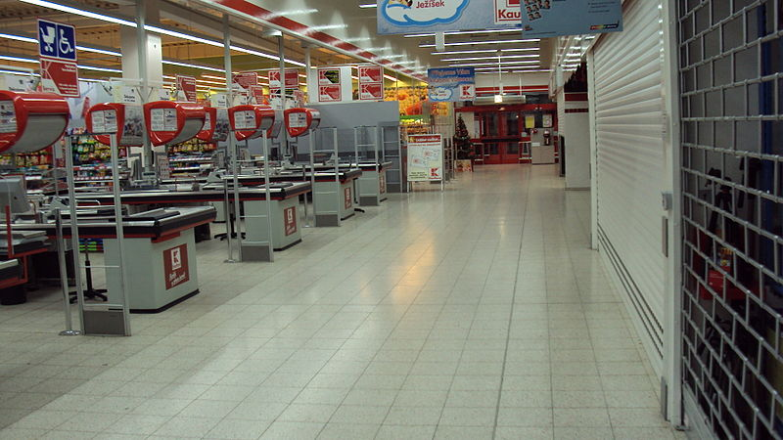
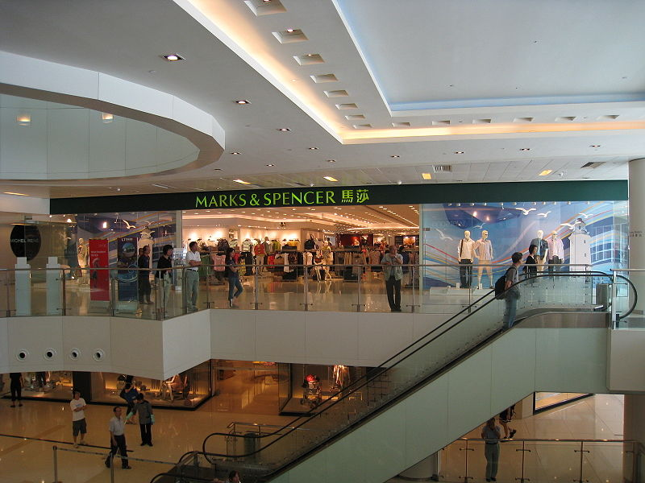
Samoobsluha a její dva typy
Uzavřené SO
Otevřené SO
https://commons.wikimedia.org/wiki/File:Kaufland_supermarket2.jpg
zákazník musí projít inkasní zónou
zákazník nemusí projít inkasní zónou
https://commons.wikimedia.org/wiki/File:Kaufland_pokladny_v_noci.jpg

Slide 30
Automaty
Specifické požadavky na sortiment:
v automatech se prodává široký sortiment
mají také významné postavení zejména v občerstvení
jedná se obvykle o běžné zboží denní poptávky, jednoduché, malých rozměrů nebo tekuté
impulsivní sortiment s vysokou požadovanou dostupností (např. cigarety, nealkoholické nápoje, cukrovinky, noviny) a
zboží jako punčochové zboží, kosmetika, toaletní a osobní potřeby, svačiny, polévky, brožované knihy, filmy, leštidla na boty, počítačové hry apod.
Ochrana před vandaly změnila lokalizaci prodejních automatů!!!
Většinou uzavřené objekty (školy, továrny, nákupní centra…).

Slide 31
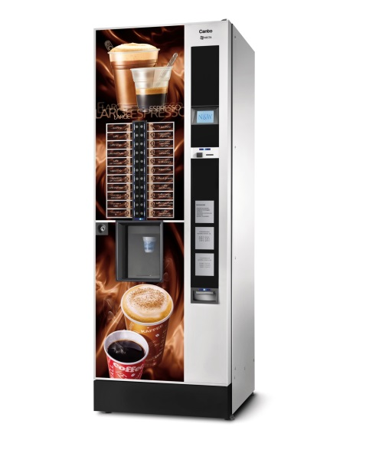
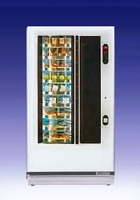
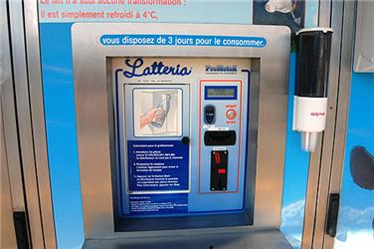
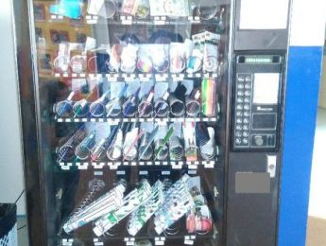
Automaty
Automat na mléko
Automat na školní potřeby
Automat na občerstvení
https://www.nazeleno.cz/mlekomaty-prave-mleko-z-automatu-je-levne-a-dobre.aspx
Automat na kávu
https://www.itydenik.cz/zpravy/klasicky-automat-na-jidlo-ne-na-skolni-pomucky
http://www.automaticchrudim.cz/repasovane-automaty/
http://www.automatycz.cz/katalog-necta-canto-2-cup-to-go-detail-13

Slide 32
Prodej na objednávku
Zásilkový obchod (ZO)
už Baťa v době první republiky provozoval tuto formu prodeje mimo konstantní maloobchodní síť
ZO překlenuje prostorové oddělení prodejního místa a zákazníka formou
písemné, telefonické nebo elektronické objednávky
klasický ZO – je zprostředkovaný prodej pomocí katalogu, inzerátu, prospektu
dnes v současnosti prodej přes internet
Podmínkou rozvoje zásilkového prodeje
vysoký stupeň rozvoje infrastruktury, tj. telekomunikací a dopravy, aby mohlo být zboží bez problémů doručeno až do domu zákazníka
nejvíce se vyskytuje v průmyslově vyspělých zemích - zejména VB, SRN, USA, Nizozemí, Švýcarsko, Švédsko a Francie…

Slide 33
Prodej na objednávku
Univerzální ZO
Specializovaný ZO
Výhody pro zákazníka
pohodlný nákup, úspory času, dlouhodobější platnost cen (po dobu platnosti katalogu), pružné platební podmínky (dobírka, platby z účtu, na úvěr)
Nejnáročnější je: dispozice zboží (od výběru přes vydání katalogu až po odbyt)
Zohledňuje se: soulad mezi zásobami zboží a nabídkou po dobu platnosti katalogu - na konci sezóny by neměly zůstávat firmám žádné nadstandardní zásoby.
Klasický ZO je vytlačen.
- Na jedné straně velká část obchodníků, kteří prodávají své zboží on-line (e-shopy).
- Na druhé straně obchodní domy, sítě specializovaných prodejen a jiné maloobchodní podniky využívají zásilkový prodej (e-shopy) k získání svých příjmů a rozšíření své podnikatelské oblasti.
Rozvoj elektronického prodeje zvýšil podíl e-shopů na maloobchodních tržbách- přispělo k tomu i pandemické období!!!

Slide 34
Zásilkové obchody dnešní doby (e-commerce,
e-shopy)
Zásilkový obchod z dob CPE
Český specializovaný e-shop
https://www.bonprix.cz/
Největší universální internetový obchod na světě
Další e-shopy: Košík, Rohlík, ALZA, MALL.cz a mnoho dalších…
https://www.aktualne.cz/wiki/veda-a-technika/amazon/r~i:wiki:1412/

Slide 35
Prodej online (e-shopy) tradičního obchodu
Elektrospecialista – síť prodejen i e-shop
https://www.kupi.cz/letaky/tesco?utm_source=search.seznam.cz&utm_medium=hint&utm_term=tesco+online&utm_content=flyer
https://www.lidl-shop.cz/
https://www.datart.cz/index.html

Slide 36
Zásilkový prodej má v ČR tradici. První katalogový obchod u nás má přes 50 let – případová studie
V roce 1967 vznikl v Československu první katalogový zásilkový obchod Magnet Pardubice. První katalog vyšel v počtu 70 000 ks. V nabídce bylo rozmanité spotřební zboží (potřeby pro domácnost, hodinářské zboží, hračky, nábytek, šperky, hudební nástroje, později i potřeby pro zahrádkáře).
Cílem bylo zlepšení zásobování obyvatelstva v místech s nedostatečnou maloobchodní sítí, umožnit výběr v klidu domova a ušetřit zákazníkům čas spojený s nákupem.
„Katalog sloužil jako výkladní skříň českého průmyslu a bylo v něm to, co běžně nebylo k sehnání, takže docházelo k situacím, že měl často vyprodáno“: vzpomínal v roce 2017 ředitel Petr Wagner.

Slide 37
Zásilkový prodej má v ČR tradici. První katalogový obchod u nás má přes 50 let – případová studie
V roce 1977 vycházel katalog již jako kniha a měl 200 stran.
Po roce 1989 se začaly v nabídce objevovat zahraniční značky (Bosch, Siemens, …).
1993 – změna vlastníka (francouzská společnost Camif), katalogy se začínají orientovat na dámskou a pánskou módu a ložní povlečení.
1999 – spuštění prvních webových stránek, začíná éra internetu.
2004 – ze společnosti Camif se stává CEMOD-CZ., uzavírající spolupráci s francouzskou značkou Blancheporte.
Začíná tvrdý konkurenční boj. Nabídka převyšuje poptávku.
V současnosti firma změnila název PackWay s.r.o., mimo internetového prodeje se orientuje na komplexní služby zásilkového obchodu. Vlastní logistika. Od objednávky ke konečnému spotřebiteli.
Provozovatel e- shopů: Magnet 3 Pagen, Blancheporte, výprodej-slevy.cz, avedro.cz
https://sdeleni.idnes.cz/ona/zasilkovy-prodej-ma-tradici-prvni-katalogovy-obchod-slavi-50-let.A170619_162105_ona_sdeleni_rest

Slide 38
Shrnutí přednášky
Mechanizační prostředky a zařízení – obecné požadavky na jejich řešení, základní skupiny
Plochy a dispoziční řešení – analýza řešení a struktury ploch, funkční zóny prodejny
Pohyb zboží v maloobchodní jednotce – ohniska napětí pohybu zboží – pracnost příjmu, skladování, doplňování, prodej
Základní fáze prodeje – nabídka zboží, výběr zboží, placení zboží a výdej zboží
Formy prodeje - hlavní skupiny, kritéria volby, charakteristika jednotlivých forem(vhodný sortiment, technologické podmínky, personál…).

